Slide 1
电子科技大
学
Propaganda Department of Student Union
UESTC
生会宣传部平面

Slide 2

宣传部
UESTC

Slide 3
2020宣传部平面设计培训
宣传部
UESTC
By Dyllan
王兆楠

Slide 4
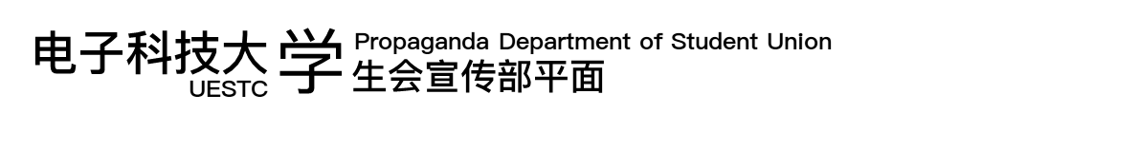
2020宣传部平面设计培训
宣传部
UESTC
By Dyllan
王兆楠

Slide 5
2020宣传部平面设计培训
目
录
1. 引言
2. 平面设计基本定理
3. 视觉与画面
By Dyllan
王兆楠
4. 文字与排版
5. Word论文排版实战
By Dyllan

Slide 6
2020宣传部平面设计培训
目
录
By Dyllan

Slide 7
2020宣传部平面设计培训
引言
By Dyllan

Slide 8
2020宣传部平面设计培训
引言
什么是排版？
By Dyllan

Slide 9
2020宣传部平面设计培训
引言
什么是排版？
将所需的文字、图片和所有内容按照某种规律排列在有限的画布上
By Dyllan

Slide 10
2020宣传部平面设计培训
引言
什么是排版？
将所需的文字、图片和所有内容按照某种规律排列在有限的画布上
一切以引导观众为目的的排列技巧
By Dyllan

Slide 11
2020宣传部平面设计培训
引言
排版，
为了传达信息
一种以引导观众观察方式为目的的排列技巧
By Dyllan

Slide 12
2020宣传部平面设计培训
引言
什么需要排版？
By Dyllan

Slide 13
2020宣传部平面设计培训
引言
什么需要排版？
平面设计
UI界面
书 & 纸
杂志
等等 需要传达信息的媒介
By Dyllan

Slide 14
2020宣传部平面设计培训
引言
美学
哲学属下的二级学科，一种研究人的审美的学问。它既是一门思辨的学科，又是一门感性的学科。美学与心理学、语言学、人类学、神话学等有着紧密联系。
By Dyllan

Slide 15
2020宣传部平面设计培训
引言
惊艳？
Confusing (⊙_⊙)?
人们在感受过众多同类物品后对新发现的内容的好奇，而这种好奇往往是短暂的
By Dyllan

Slide 16
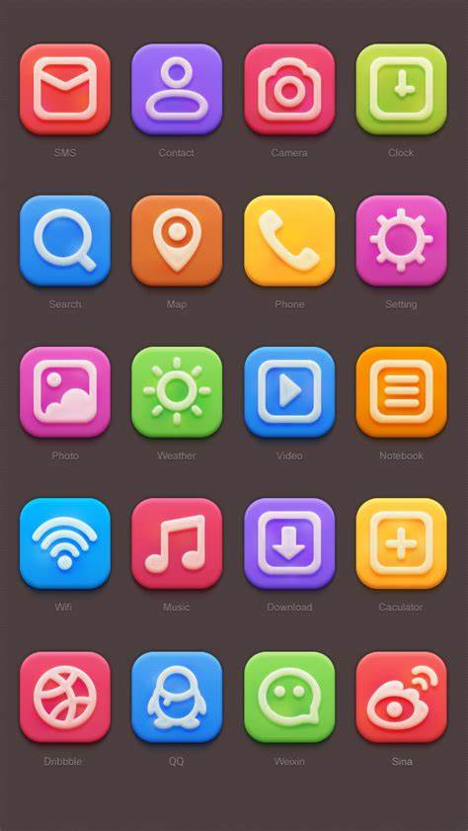
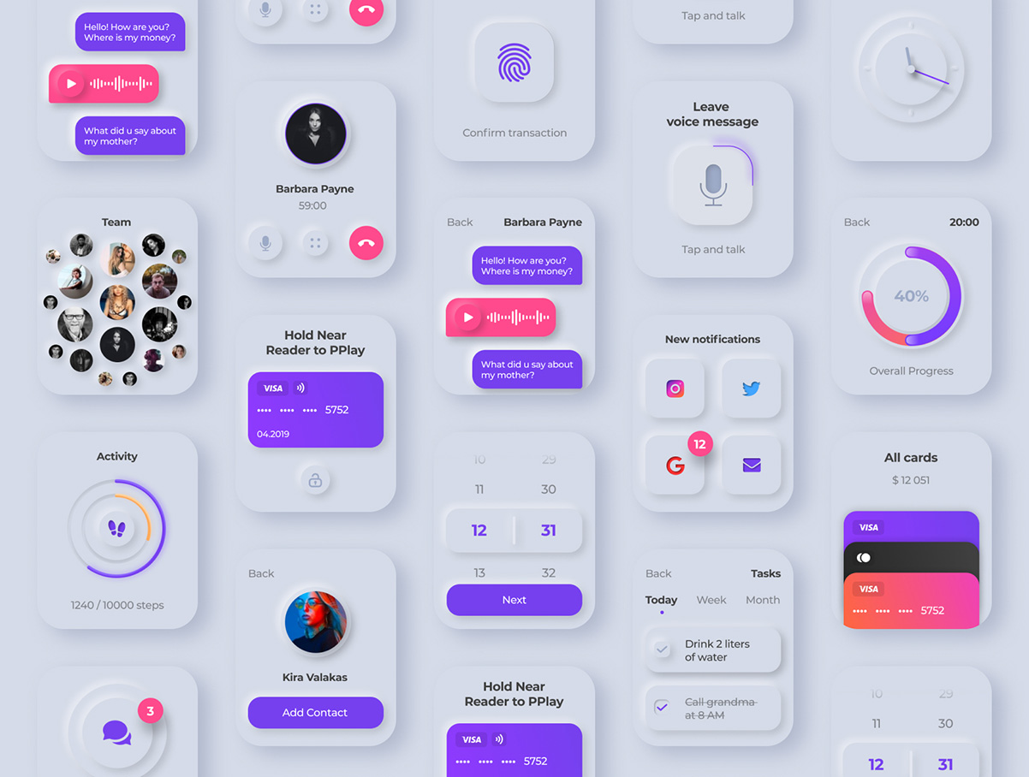
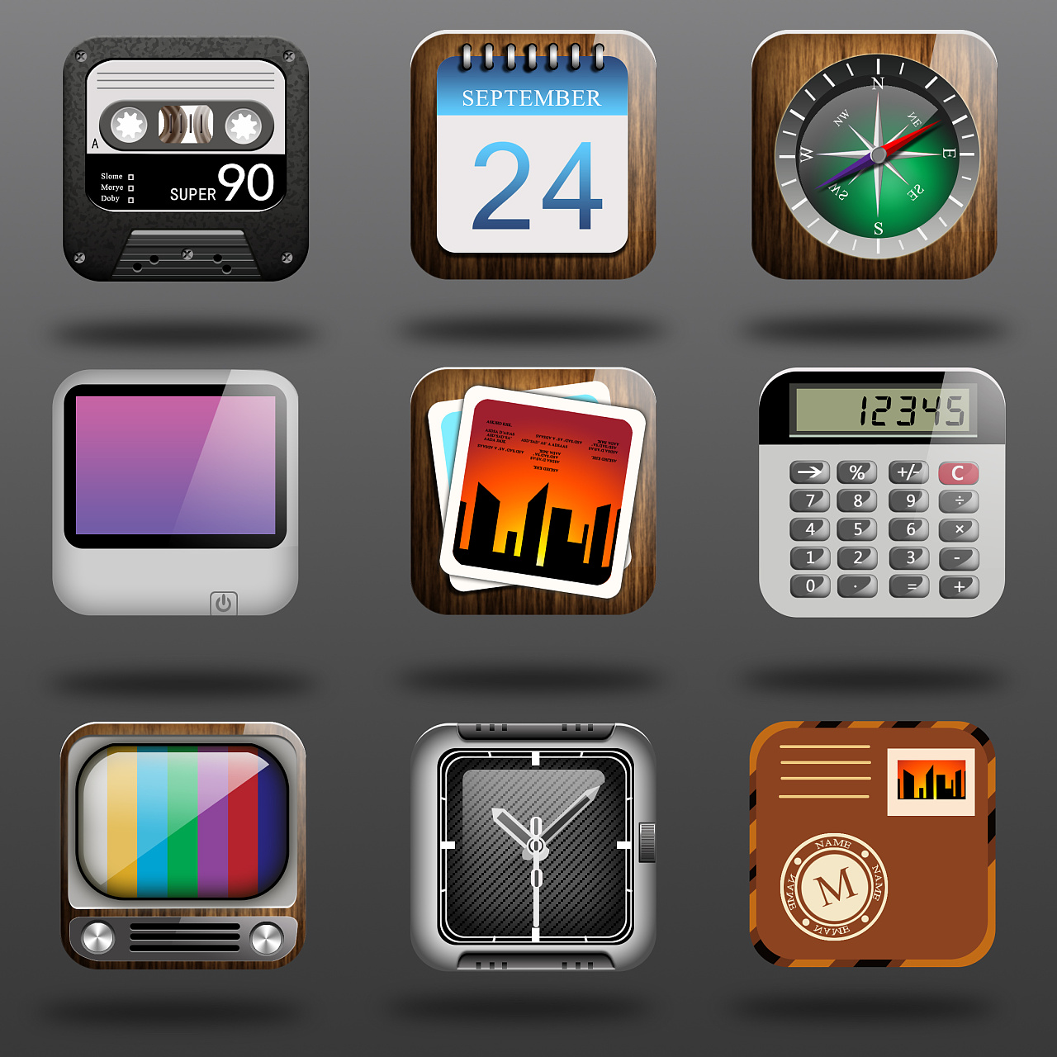
2020宣传部平面设计培训
引言
By Dyllan

Slide 17

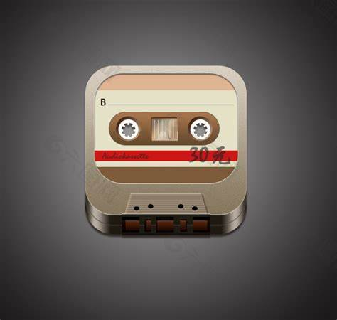
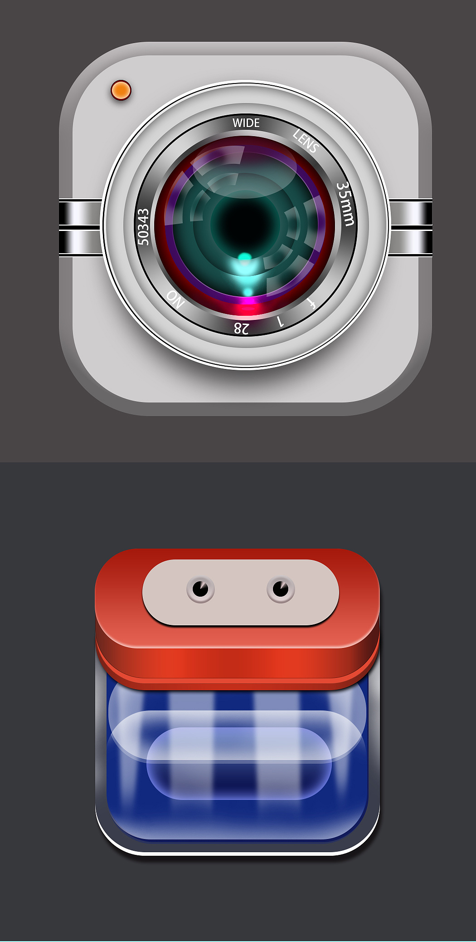

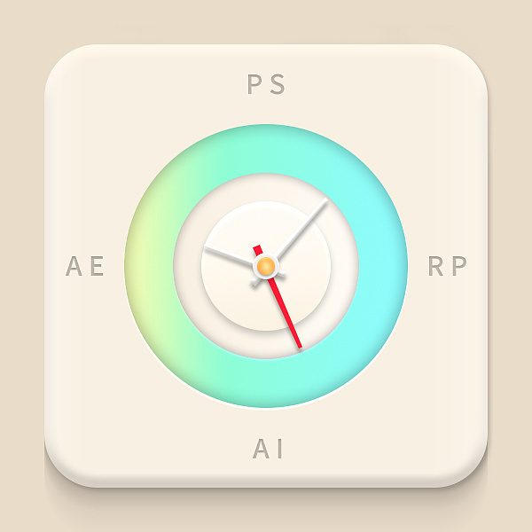
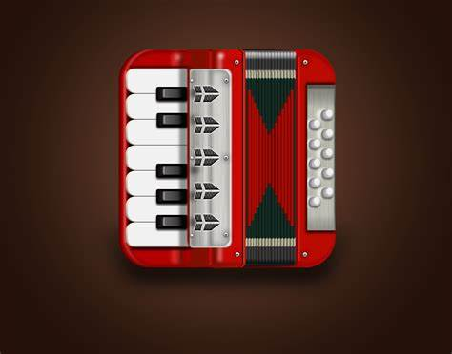


2020宣传部平面设计培训
引言
By Dyllan

Slide 18
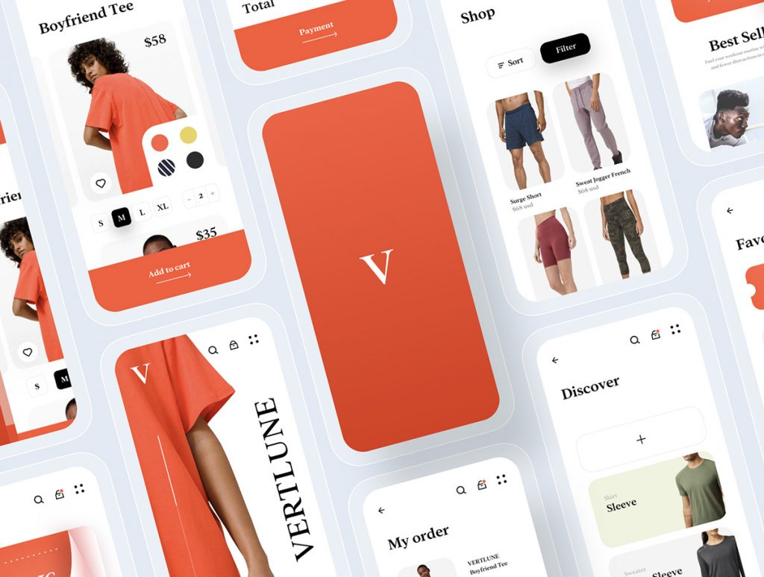
2020宣传部平面设计培训
引言
By Dyllan

Slide 19
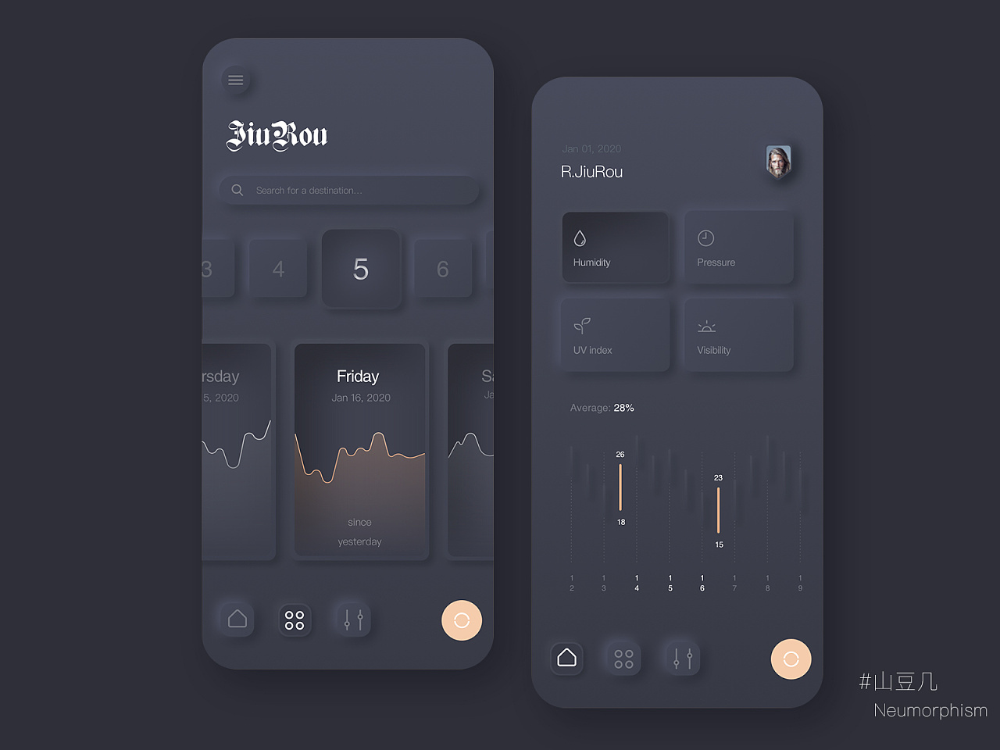
2020宣传部平面设计培训
引言
By Dyllan

Slide 20
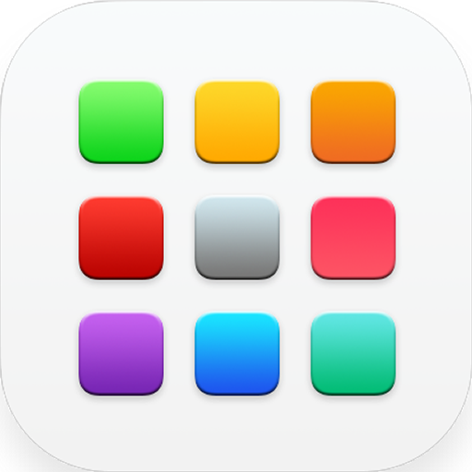








2020宣传部平面设计培训
引言
By Dyllan

Slide 21
2020宣传部平面设计培训
引言
平面设计基本定理？
By Dyllan

Slide 22
2020宣传部平面设计培训
引言
平面设计基本定理
格式塔视知觉原理
By Dyllan

Slide 23
2020宣传部平面设计培训
接近律，
距离相近的物体易被当做一个整体
By Dyllan

Slide 24
2020宣传部平面设计培训
接近律，
距离相近的物体易被当做一个整体
O
D
E
D
E
O
O
E
D
By Dyllan

Slide 25
2020宣传部平面设计培训
接近律，
距离相近的物体易被当做一个整体
O
D
E
O
D
E
O
D
E
D
E
O
D
E
O
D
E
O
O
E
D
O
E
D
O
E
D
By Dyllan

Slide 26
2020宣传部平面设计培训
格式塔心理学,又叫完形心理学，是西方现代心理学的主要学派之一。上个世纪初，奥地利及德国的心理学家创立了格式塔理论（Gestalt），它强调经验和行为的整体性，反对当时流行的构造主义元素学说和行为主义“刺激－反应”公式，认为整体不等于部分之和，意识不等于感觉元素的集合，行为不等于反射弧的循环。
接近律，
距离相近的物体易被当做一个整体
By Dyllan

Slide 27
2020宣传部平面设计培训
格式塔心理学,又叫完形心理学，是西方现代心理学的主要学派之一。上个世纪初，奥地利及德国的心理学家创立了格式塔理论（Gestalt），它强调经验和行为的整体性，反对当时流行的构造主义元素学说和行为主义“刺激－反应”公式，认为整体不等于部分之和，意识不等于感觉元素的集合，行为不等于反射弧的循环。
接近律，
距离相近的物体易被当做一个整体
By Dyllan

Slide 28
2020宣传部平面设计培训
格式塔心理学,又叫完形心理学，是西方现代心理学的主要学派之一。上个世纪初，奥地利及德国的心理学家创立了格式塔理论（Gestalt），它强调经验和行为的整体性，反对当时流行的构造主义元素学说和行为主义“刺激－反应”公式，认为整体不等于部分之和，意识不等于感觉元素的集合，行为不等于反射弧的循环。
接近律，
距离相近的物体易被当做一个整体
By Dyllan

Slide 29
2020宣传部平面设计培训
连续律，
沿着某一平直或曲折的线排列的元素比不被排列在同一线上的元素
更具有整体性
By Dyllan

Slide 30
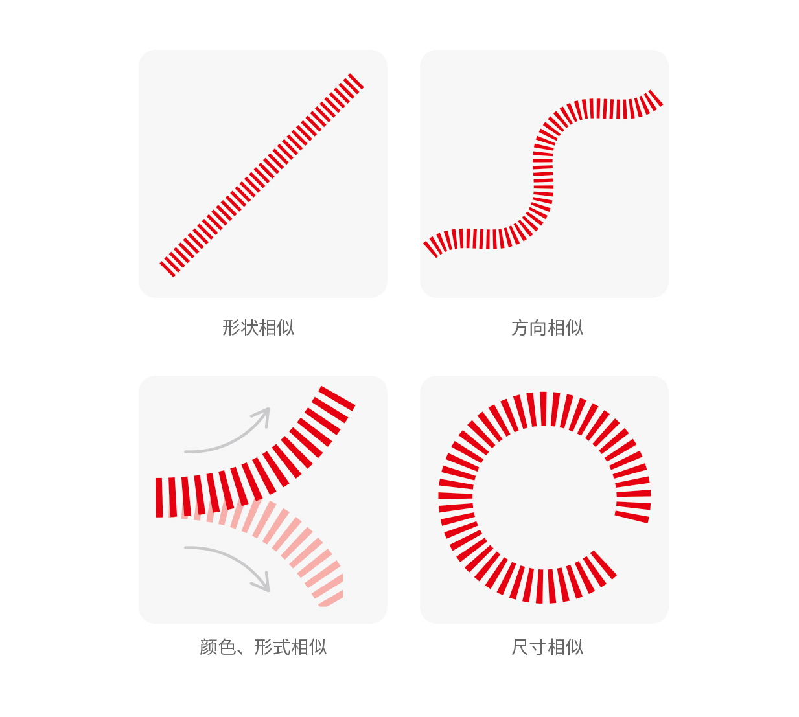
2020宣传部平面设计培训
连续律，
沿着某一平直或曲折的线排列的元素比不被排列在同一线上的元素
更具有整体性
By Dyllan

Slide 31


2020宣传部平面设计培训
连续律，
沿着某一平直或曲折的线排列的元素比不被排列在同一线上的元素
更具有整体性
By Dyllan

Slide 32
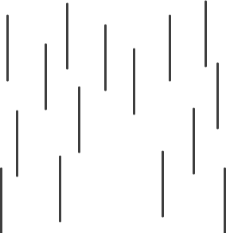
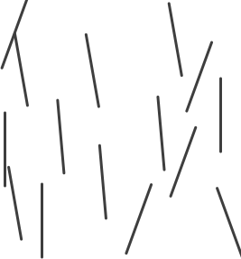
2020宣传部平面设计培训
连续律，
沿着某一平直或曲折的线排列的元素比不被排列在同一线上的元素
更具有整体性
By Dyllan

Slide 33
2020宣传部平面设计培训
完整律，
人们会自行脑补出原本图形中
不存在的相互关联的图像
By Dyllan

Slide 34
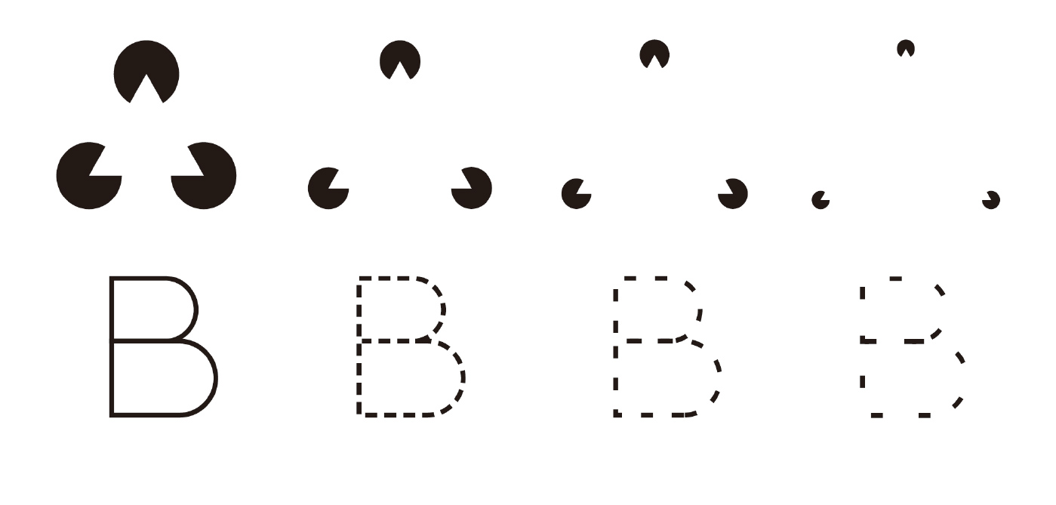
2020宣传部平面设计培训
完整律，
人们会自行脑补出原本图形中
不存在的相互关联的图像
By Dyllan

Slide 35
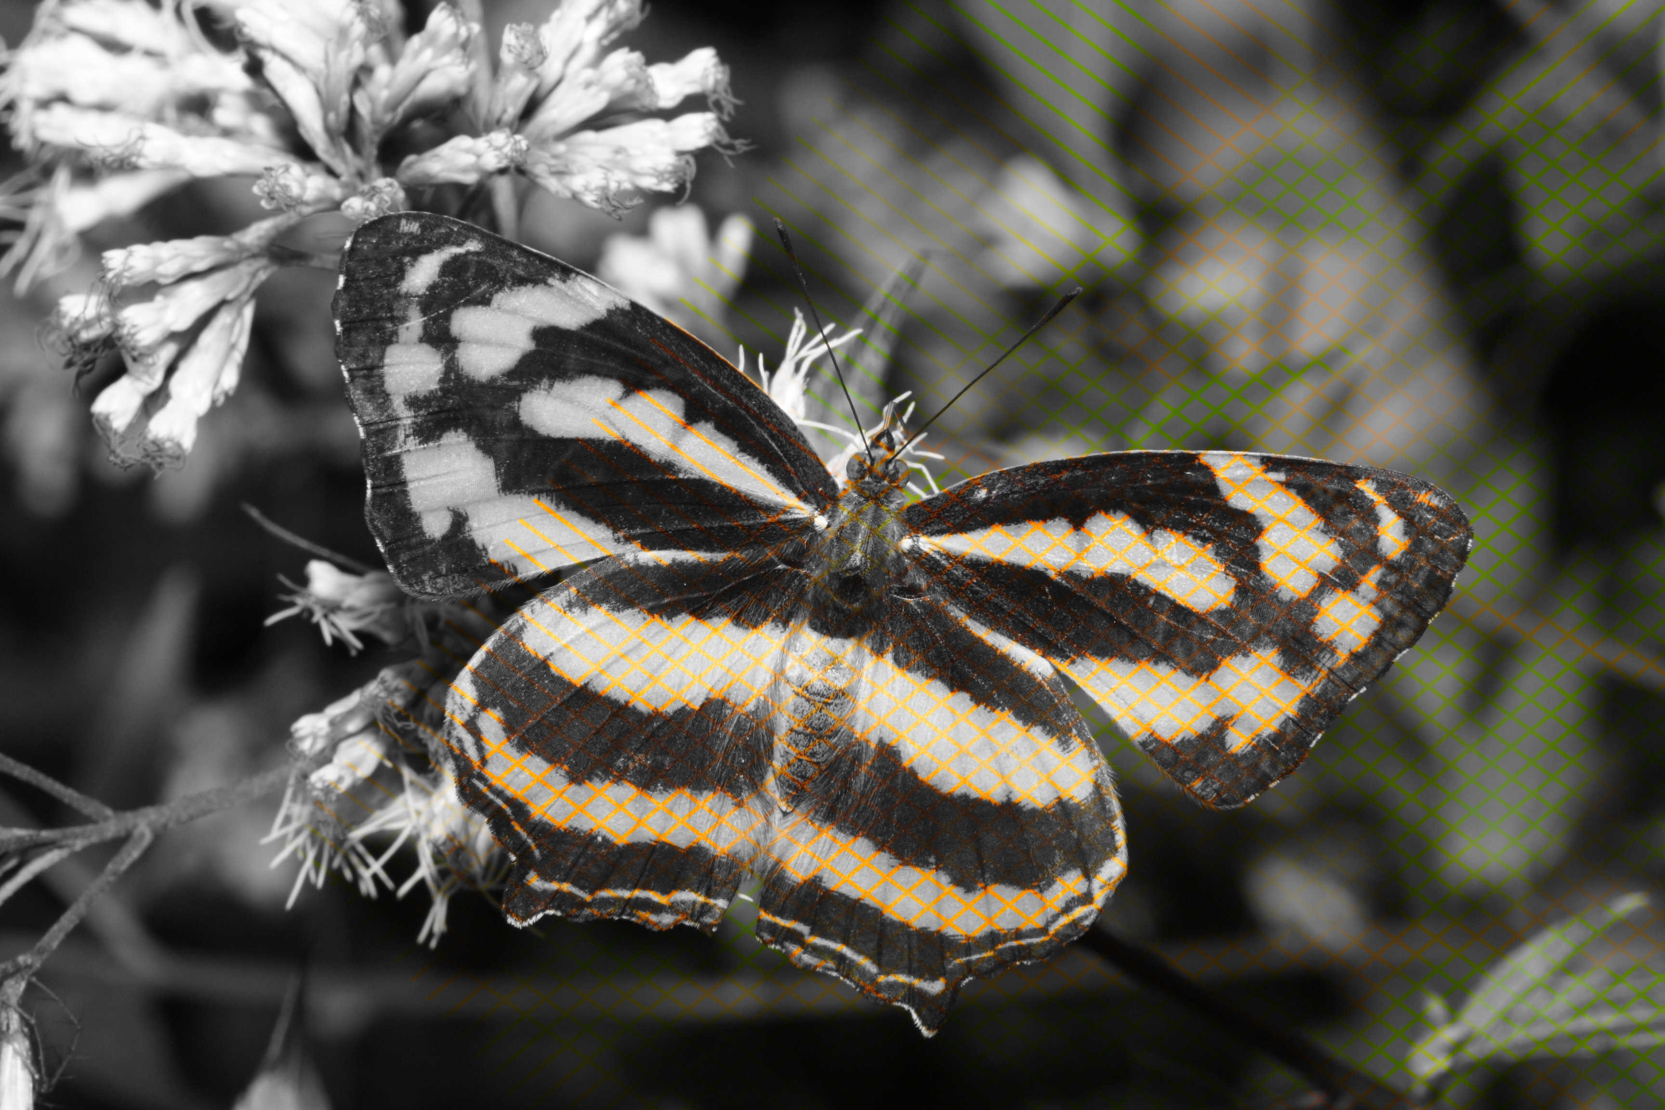
2020宣传部平面设计培训
完整律，
人们会自行脑补出原本图形中
不存在的相互关联的图像
By Dyllan

Slide 36

2020宣传部平面设计培训
完整律，
人们会自行脑补出原本图形中
不存在的相互关联的图像
By Dyllan

Slide 37

2020宣传部平面设计培训
完整律，
人们会自行脑补出原本图形中
不存在的相互关联的图像
By Dyllan

Slide 38
2020宣传部平面设计培训
完整律，
人们会自行脑补出原本图形中
不存在的相互关联的图像
SUNSHINE
By Dyllan

Slide 39

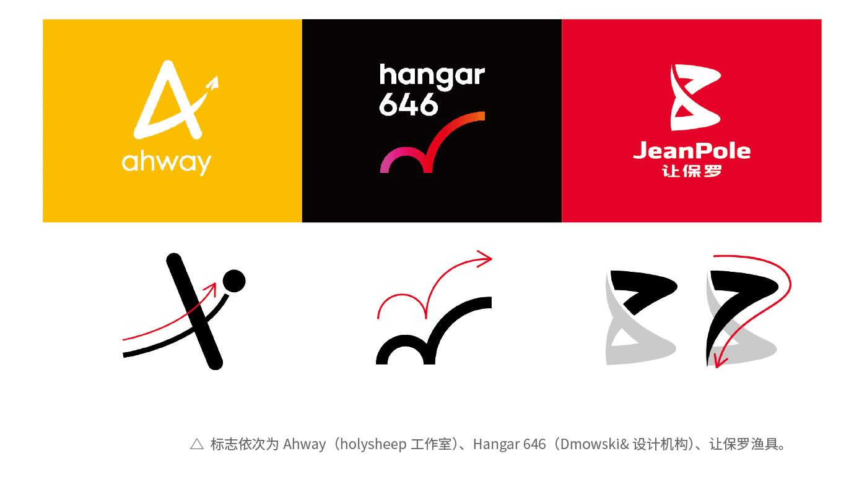
2020宣传部平面设计培训
完整律，
人们会自行脑补出原本图形中
不存在的相互关联的图像
By Dyllan

Slide 40
2020宣传部平面设计培训
相似律，
形状相同的物体和大小相同的物体
易被当做整体来看待
By Dyllan

Slide 41
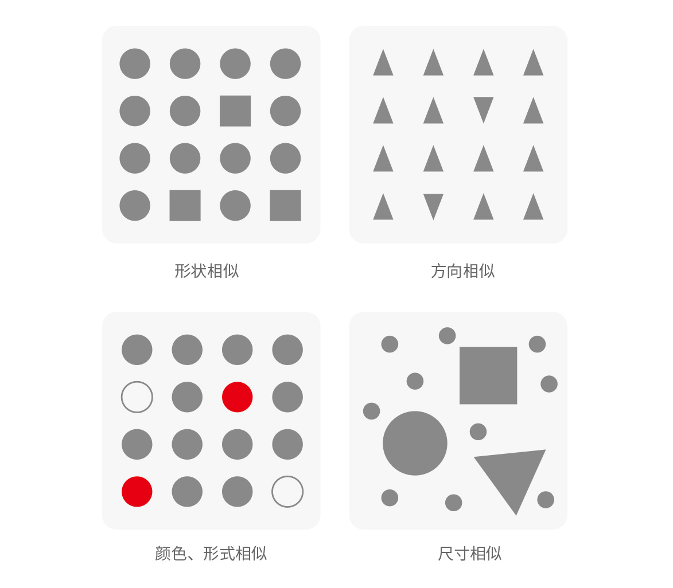
2020宣传部平面设计培训
相似律，
形状相同的物体和大小相同的物体
易被当做整体来看待
By Dyllan

Slide 42
2020宣传部平面设计培训
By Dyllan

Slide 43
2020宣传部平面设计培训
干扰效应（Stroop效应），
在同一个图像中出现两种相互对立的表达
By Dyllan

Slide 44
2020宣传部平面设计培训
GO
STOP
干扰效应（Stroop效应），
在同一个图像中出现两种相互对立的表达
By Dyllan

Slide 45
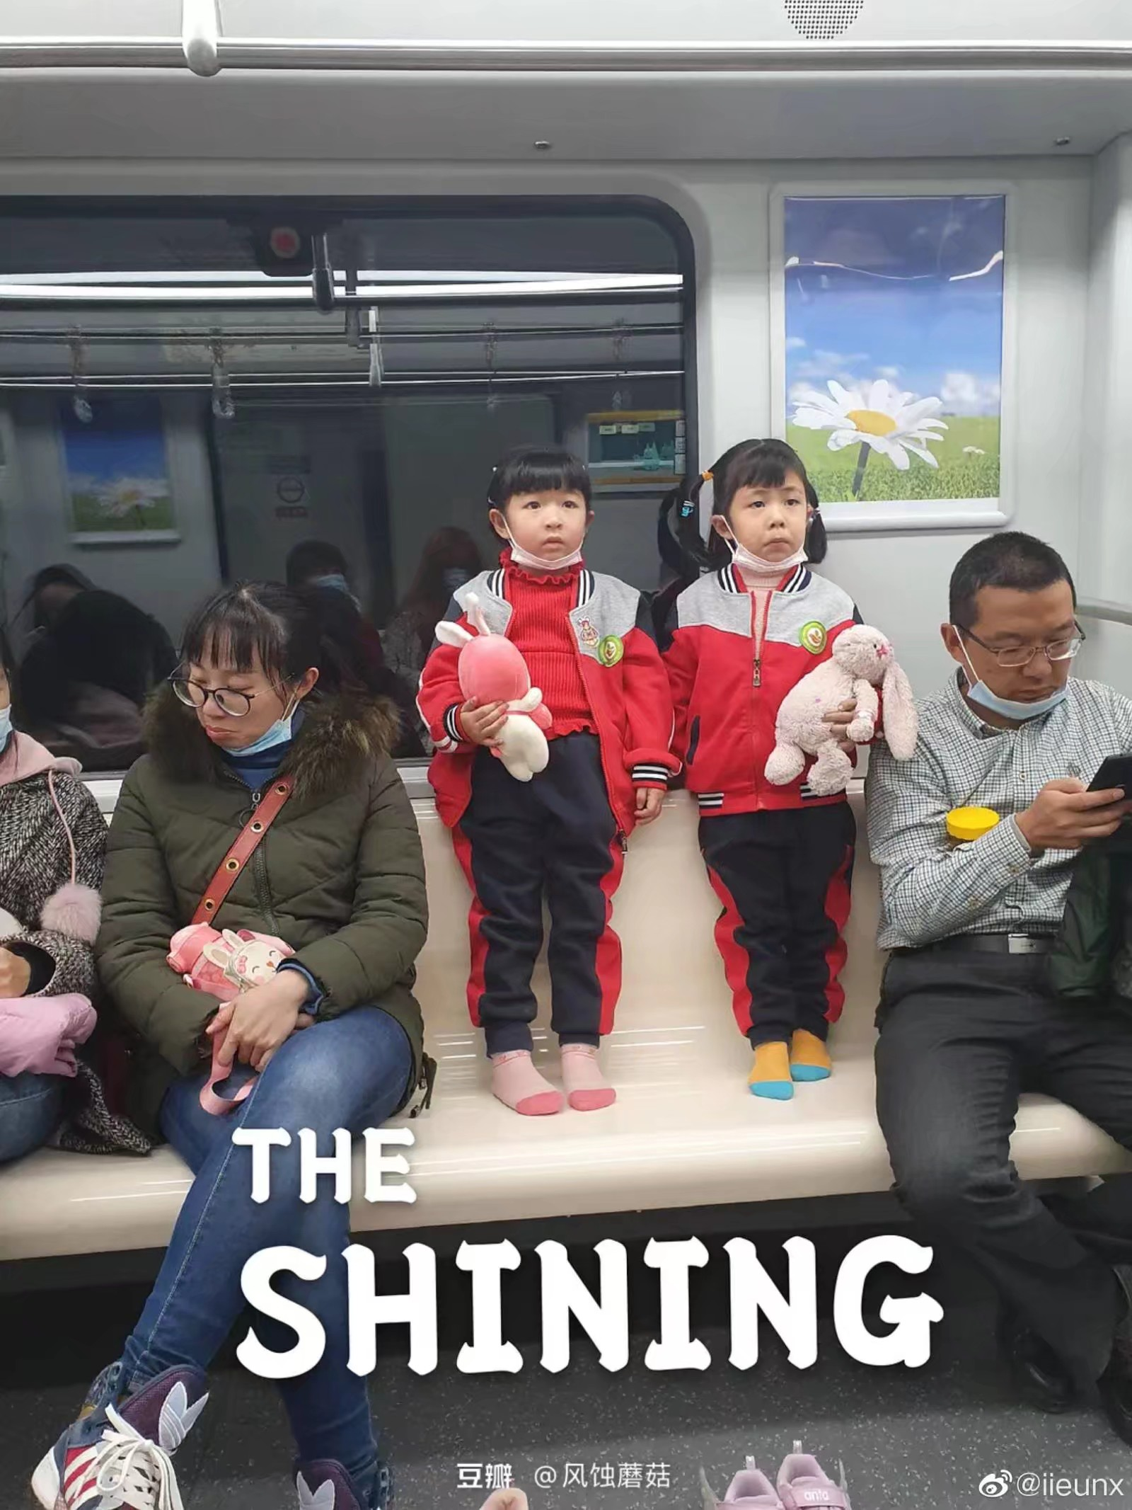
2020宣传部平面设计培训
干扰效应（Stroop效应），
在同一个图像中出现两种相互对立的表达
By Dyllan

Slide 46
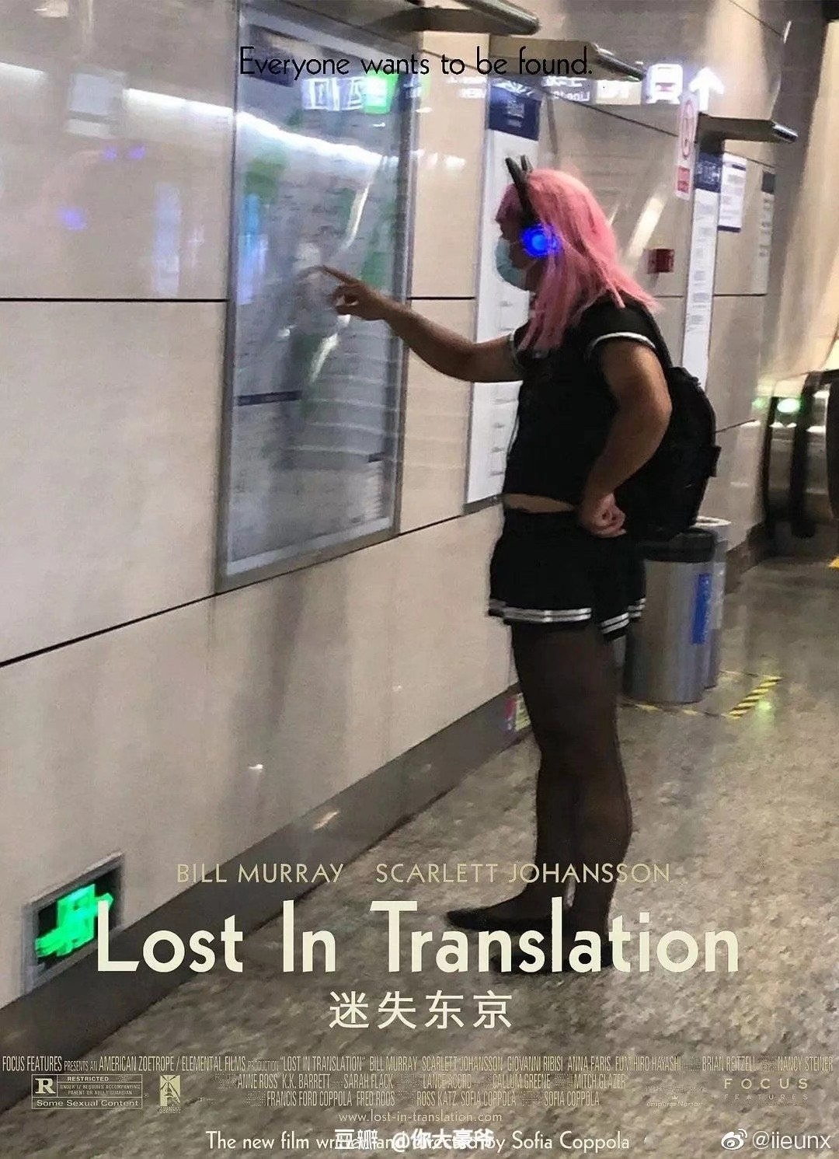
2020宣传部平面设计培训
干扰效应（Stroop效应），
在同一个图像中出现两种相互对立的表达
By Dyllan

Slide 47
2020宣传部平面设计培训
希克斯定律，
一个人面临的选择越多，
做出某一决定所需的时间就越长
By Dyllan

Slide 48
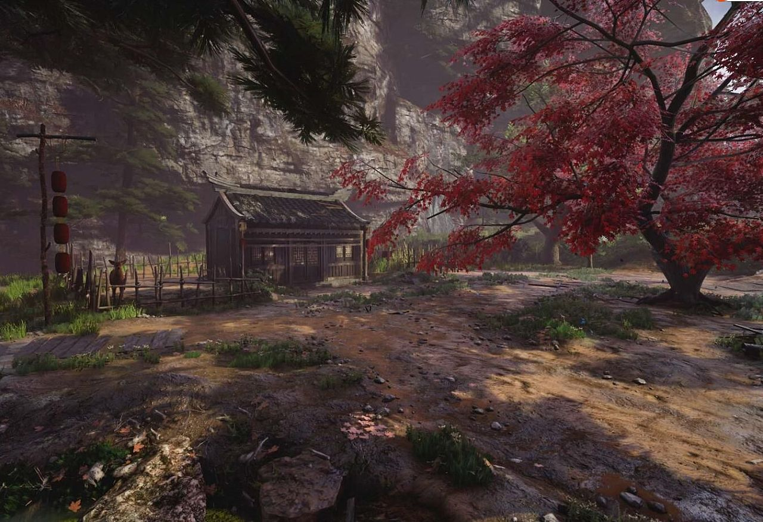
2020宣传部平面设计培训
希克斯定律，
一个人面临的选择越多，
做出某一决定所需的时间就越长
By Dyllan

Slide 49
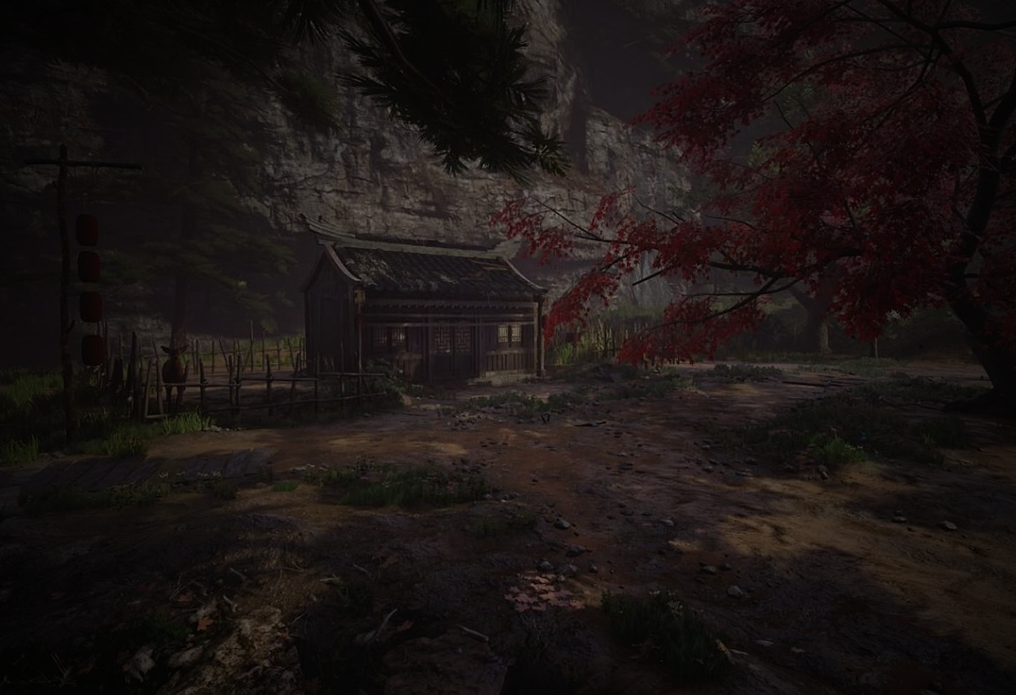
2020宣传部平面设计培训
希克斯定律，
一个人面临的选择越多，
做出某一决定所需的时间就越长
By Dyllan

Slide 50
2020宣传部平面设计培训
KISS法则，
Keep It Simple and Stupid
By Dyllan

Slide 51
2020宣传部平面设计培训
可靠性，
你走你的苹果路，我用我的椰子树
By Dyllan

Slide 52
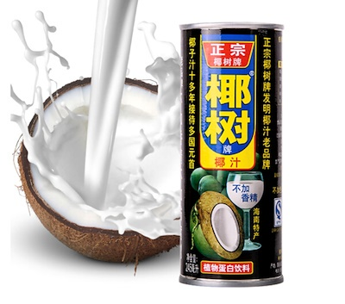

2020宣传部平面设计培训
可靠性，
你走你的苹果路，我用我的椰子树
By Dyllan

Slide 53
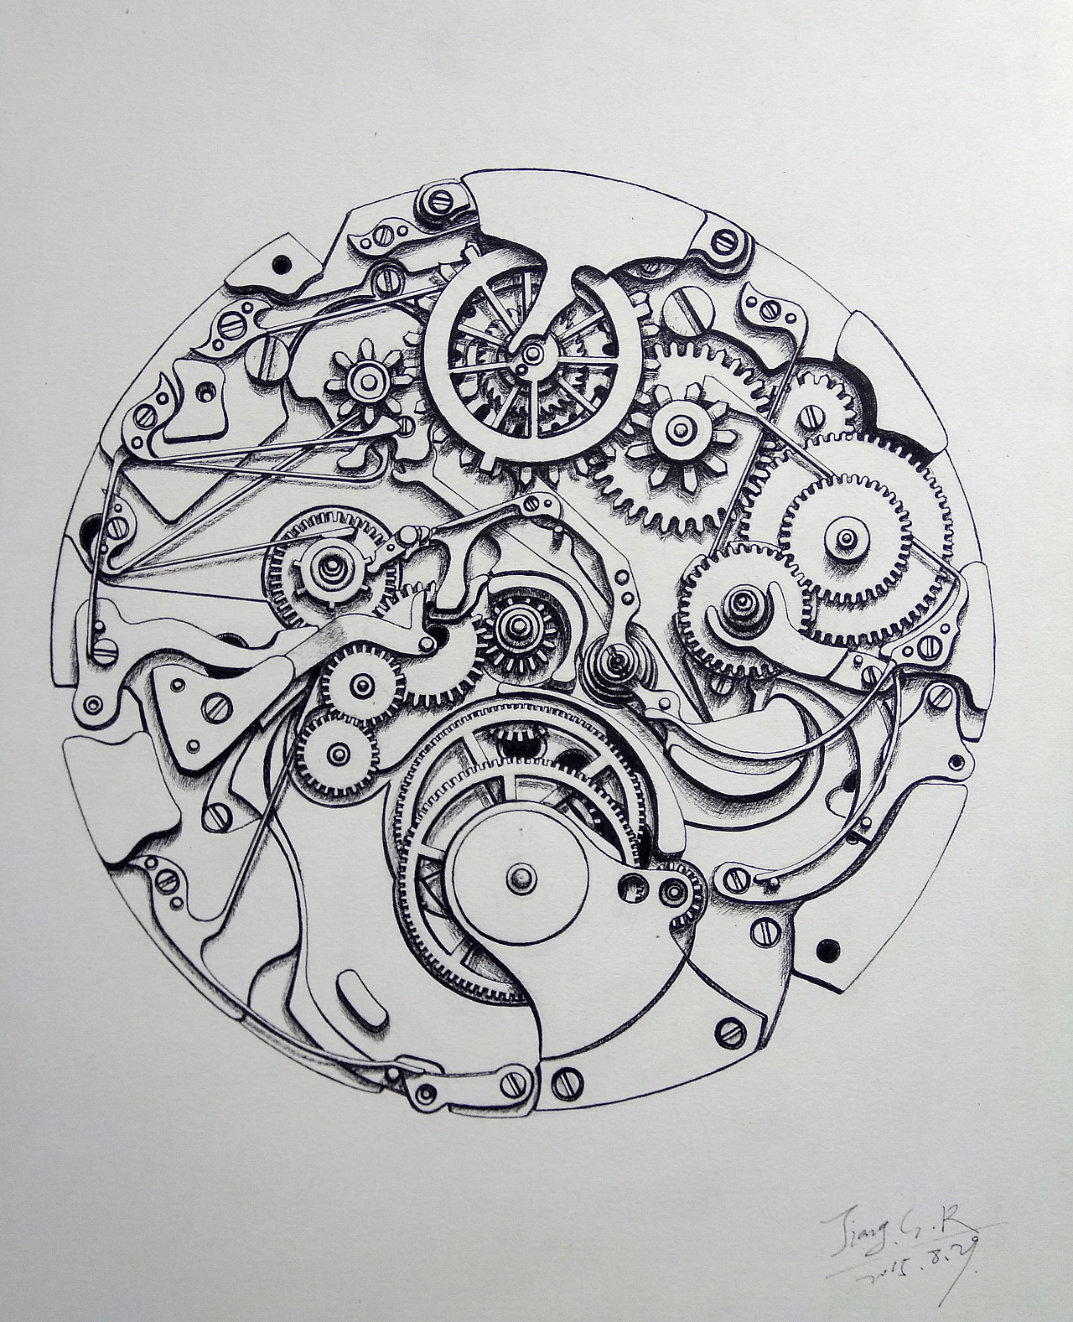
2020宣传部平面设计培训
设计师是个钟表匠
若设计师不关注细节，就很难有美观的设计
By Dyllan

Slide 54
2020宣传部平面设计培训
视觉与画面
极限无处不在
By Dyllan

Slide 55
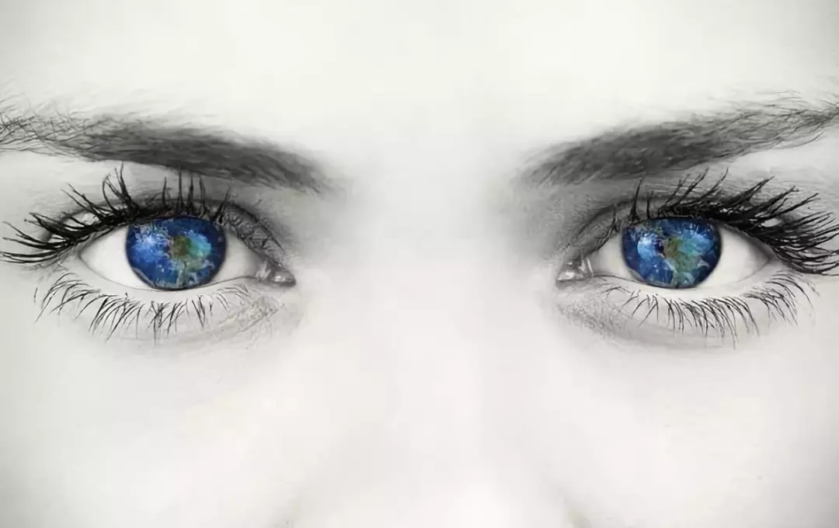
2020宣传部平面设计培训
人眼是有极限的
人看一个物体的宽度和高度存在感官上的误差
By Dyllan

Slide 56
2020宣传部平面设计培训
人眼是有极限的
人看一个物体的宽度和高度存在感官上的误差
H
它的横与竖线的宽度一样吗？
By Dyllan

Slide 57
2020宣传部平面设计培训
人眼是有极限的
人看一个物体的宽度和高度存在感官上的误差
H
它的横与竖线的宽度一样吗？
By Dyllan

Slide 58

2020宣传部平面设计培训
人眼是有极限的
人看一个物体的宽度和高度存在感官上的误差
By Dyllan

Slide 59
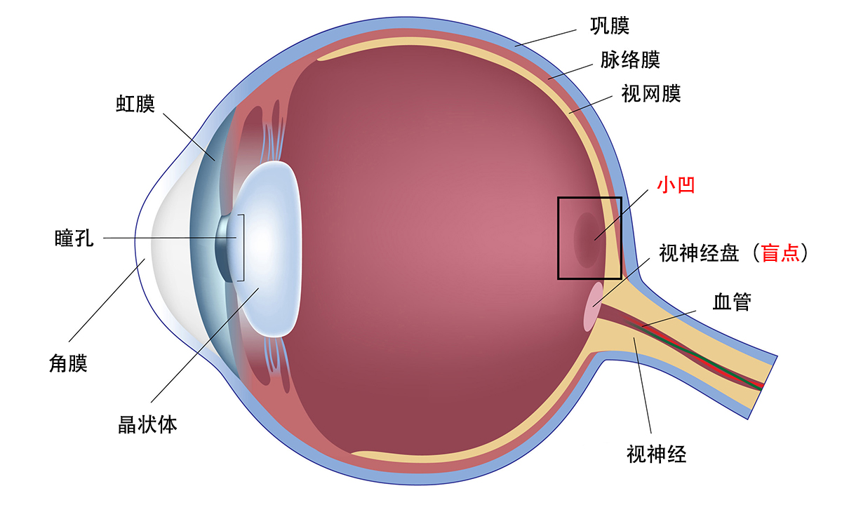
2020宣传部平面设计培训
人眼是有极限的
人眼能解析的画面仅中间的一个点
By Dyllan

Slide 60
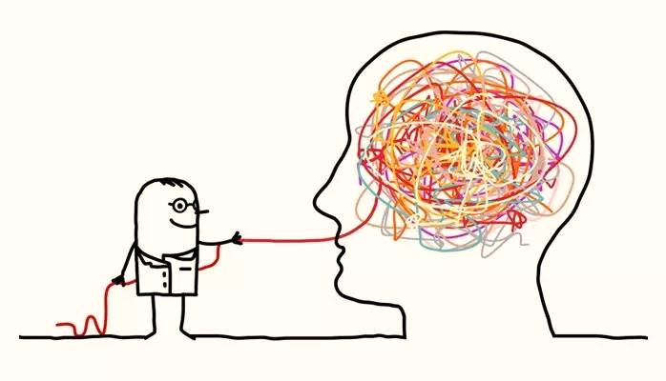
2020宣传部平面设计培训
脑子是有极限的
一个人面临的选择越多，他做出某一个决定所需的时间就越长
By Dyllan

Slide 61
2020宣传部平面设计培训
脑子是有极限的
一个人面临的选择越多，他做出某一个决定所需的时间就越长
数学建模
有限元分析
操作系统
离散数学
演讲英语
计算机网络
大学物理
数据结构
计算机图形学
大学体育
大学课程
数字电路分析
算法
舞蹈欣赏
考研英语
羽毛球
微积分
马克思主义基本原理概论
数据库基础
计算机组成原理
c++
By Dyllan

Slide 62
2020宣传部平面设计培训
脑子是有极限的
一个人面临的选择越多，他做出某一个决定所需的时间就越长
数学建模
有限元分析
操作系统
离散数学
演讲英语
计算机网络
大学物理
数据结构
计算机图形学
大学体育
大学课程
数字电路分析
用梯度色阶？
算法
舞蹈欣赏
考研英语
羽毛球
微积分
马克思主义基本原理概论
数据库基础
计算机组成原理
c++
By Dyllan

Slide 63
2020宣传部平面设计培训
脑子是有极限的
一个人面临的选择越多，他做出某一个决定所需的时间就越长
数学建模
有限元分析
操作系统
离散数学
演讲英语
计算机网络
大学物理
数据结构
计算机图形学
大学体育
大学课程
数字电路分析
提高对比！
算法
舞蹈欣赏
考研英语
羽毛球
微积分
马克思主义基本原理概论
数据库基础
计算机组成原理
c++
By Dyllan

Slide 64
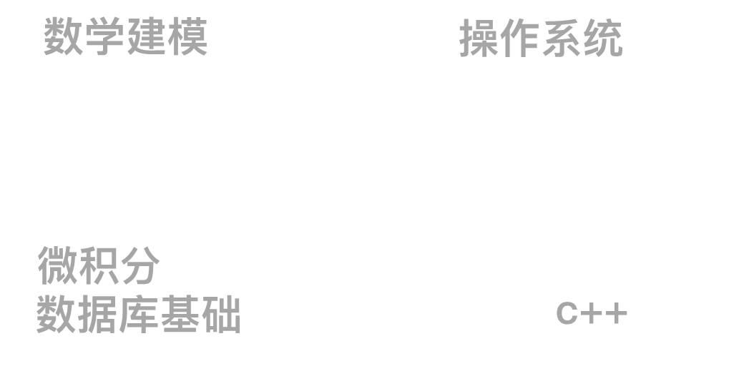
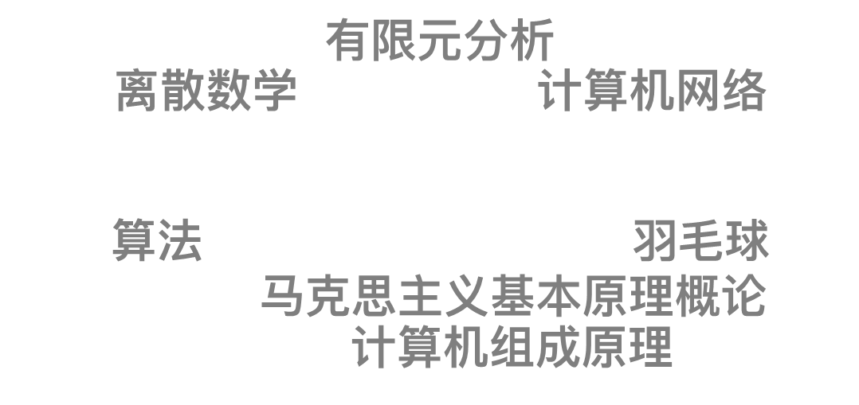
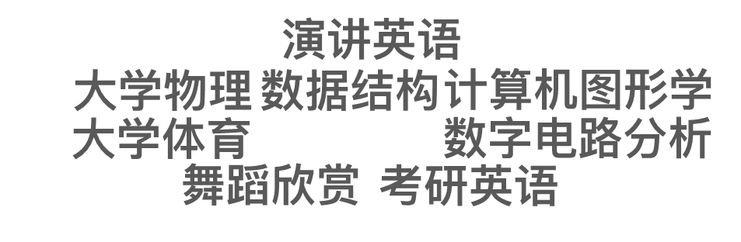
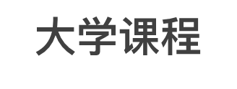
2020宣传部平面设计培训
脑子是有极限的
一个人面临的选择越多，他做出某一个决定所需的时间就越长
By Dyllan

Slide 65
2020宣传部平面设计培训
脑子是有极限的
一个人面临的选择越多，他做出某一个决定所需的时间就越长
By Dyllan

Slide 66
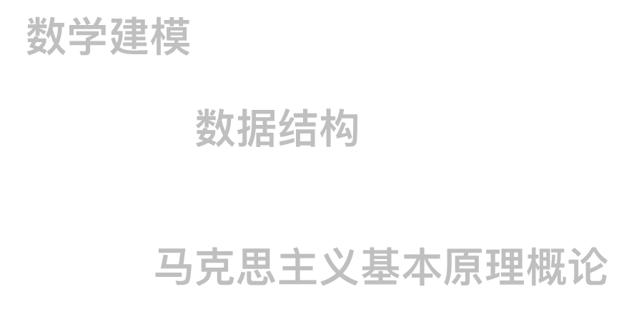
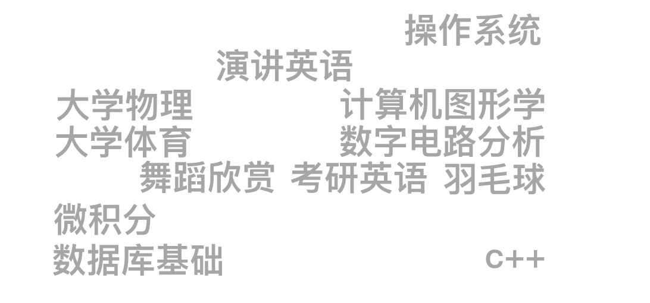
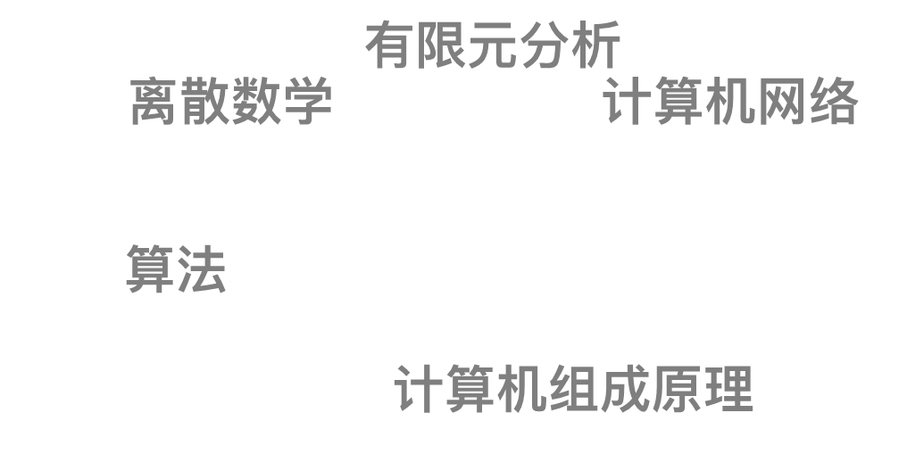
2020宣传部平面设计培训
脑子是有极限的
一个人面临的选择越多，他做出某一个决定所需的时间就越长
By Dyllan

Slide 67
2020宣传部平面设计培训
脑子是有极限的
一个人面临的选择越多，他做出某一个决定所需的时间就越长
By Dyllan

Slide 68
2020宣传部平面设计培训
脑子是有极限的
一个人面临的选择越多，他做出某一个决定所需的时间就越长
By Dyllan

Slide 69

2020宣传部平面设计培训
画面是有极限的
画面中的信息量和画面的整体效果是一对基本矛盾
By Dyllan

Slide 70
2020宣传部平面设计培训
画面是有极限的
画面中的信息量和画面的整体效果是一对基本矛盾
一方战胜另一方
为了信息量牺牲整体效果
为了整体效果牺牲信息量
By Dyllan

Slide 71
2020宣传部平面设计培训
画面是有极限的
画面中的信息量和画面的整体效果是一对基本矛盾
双方同归于尽
既想要丰富的信息量，又想要整体效果，乙方死了
By Dyllan

Slide 72
2020宣传部平面设计培训
画面是有极限的
画面中的信息量和画面的整体效果是一对基本矛盾
双方融合成一对新的矛盾
和甲方面谈，让他修改文案
最终这对矛盾就融合为甲方和乙方之间的矛盾
By Dyllan

Slide 73
2020宣传部平面设计培训
文字与排版
现代排版技巧摘要
By Dyllan

Slide 74
2020宣传部平面设计培训
FireCode
ABCDefgh
苹方-常规
爱笔吸第衣服狙去
Times New Roman
ABCDefgh
宋体
爱笔吸第衣服狙去
Walkway
ABCDefgh
Old English Text MT Roman
ABCDefgh
Stencil
ABCDefgh
By Dyllan

Slide 75
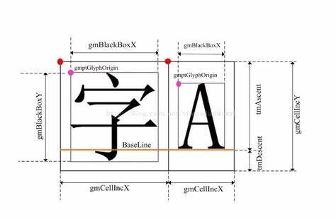
2020宣传部平面设计培训
By Dyllan

Slide 76
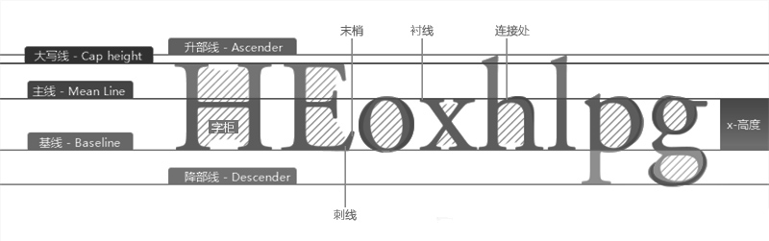
2020宣传部平面设计培训
By Dyllan

Slide 77
2020宣传部平面设计培训
PingFangasdf
By Dyllan

Slide 78

2020宣传部平面设计培训
By Dyllan

Slide 79
2020宣传部平面设计培训
PingFang
By Dyllan

Slide 80
2020宣传部平面设计培训
动态字体
静态字体
几何字体
其他字体
衬线字体
文本字体
装饰字体
文本字体
装饰字体
文本字体
装饰字体
文本字体
装饰字体
强衬线字体
文本字体
装饰字体
文本字体
装饰字体
文本字体
装饰字体
文本字体
装饰字体
无衬线字体
文本字体
装饰字体
文本字体
装饰字体
文本字体
装饰字体
文本字体
装饰字体
斜体
艺术体
手写体
其他
书写体
文本字体
装饰字体
文本字体
装饰字体
文本字体
装饰字体
文本字体
装饰字体
By Dyllan

Slide 81
2020宣传部平面设计培训
衬线字体
StudentUnionTraining
By Dyllan

Slide 82
2020宣传部平面设计培训
强衬线字体
StudentUnionTraining
By Dyllan

Slide 83
2020宣传部平面设计培训
无衬线字体
StudentUnionTraining
By Dyllan

Slide 84
2020宣传部平面设计培训
书写体
StudentUnionTraining
By Dyllan

Slide 85
2020宣传部平面设计培训
GitHub is where over 56 million developers shape the future of software, together. Contri-bute to the open source community, manage your Git repositories, review code like a pro, track bugs and features, power your CI/CD and DevOps workflows, and secure code bef-ore you commit it.
GitHub is where over 56 million developers shape the future of software, together. Contribute to the open source community, manage your Git repositories, review code like a pro, track bugs and features, power your CI/CD and DevOps workflows, and secure code before you commit it.
By Dyllan

Slide 86
2020宣传部平面设计培训
动态字体
StudentUNIONty
By Dyllan

Slide 87
2020宣传部平面设计培训
静态字体
StudentUNIONty
By Dyllan

Slide 88
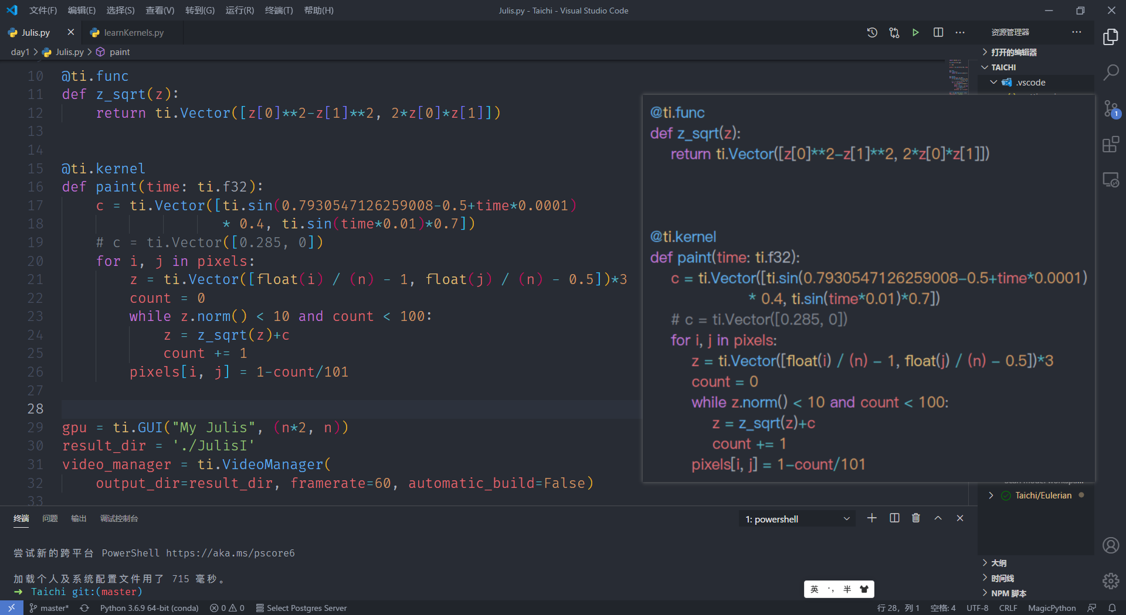
2020宣传部平面设计培训
By Dyllan

Slide 89
2020宣传部平面设计培训
几何字体
StudentUNIONty
By Dyllan

Slide 90
2020宣传部平面设计培训
其他字体
StudentUNIONty
By Dyllan

Slide 91
2020宣传部平面设计培训
文本字体
StudentUNIONty
By Dyllan

Slide 92
2020宣传部平面设计培训
装饰字体
StudentUNIONty
By Dyllan

Slide 93
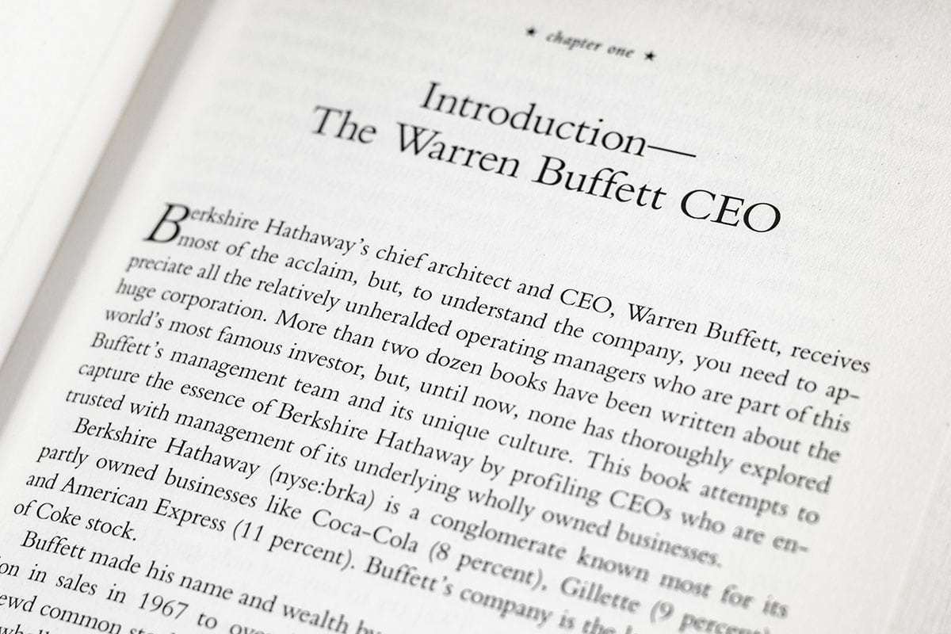
2020宣传部平面设计培训
字体混合
在同一页中混合不同的字体
By Dyllan

Slide 94
2020宣传部平面设计培训
字体混合
在同一页中混合不同的字体
GitHub is where over 56 million developers shape the future of software, together. Contribute to the op-en source community, manage your Git repositories, review code like a pro, track bugs and features, power your CI/CD and DevOps workflows, and secure code before you commit it.
By Dyllan

Slide 95
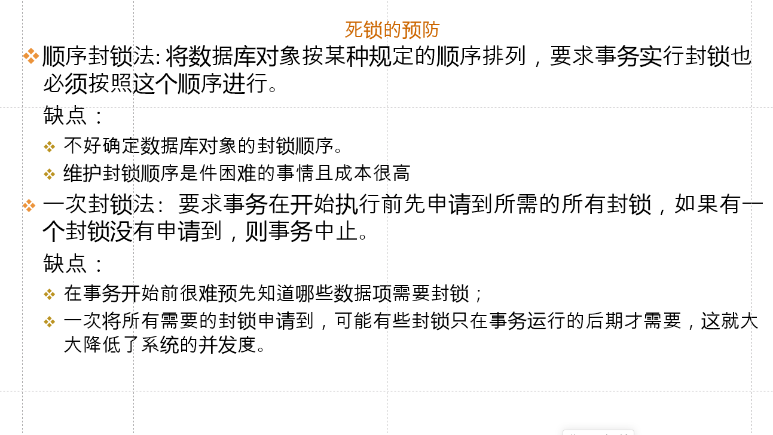
2020宣传部平面设计培训
字体混合
在同一页中混合不同的字体
By Dyllan

Slide 96
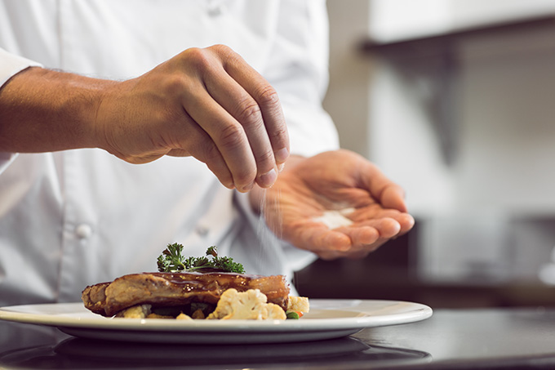
2020宣传部平面设计培训
字体混合
在同一页中混合不同的字体
By Dyllan

Slide 97
2020宣传部平面设计培训
Choose the right font
The process of selecting font design works is like a chef. Let’s compare the design room to a kitchen for the time being. The process of mixing different fonts is like cooking, and the process of selecting fonts is like selecting raw materials. Cooking masters can use special tastes and a wide range of seasonings to make a delicious meal; while apprentices or people who only cook occasionally will feel at a loss for most ingredients and seasonings, such as me. If you put a lot of different flavors into the pot, the taste of the prepared dishes may exceed your imagination. Of course, it is a very negative kind of imagination. Therefore, we should start from the simple beginning, select a few familiar materials, try slowly, and slowly try to add more new flavors.
字体混合
在同一页中混合不同的字体
By Dyllan

Slide 98
2020宣传部平面设计培训
Choose the right font
The process of selecting font design works is like a chef. Let’s compare the design room to a kitchen for the time being. The process of mixing different fonts is like cooking, and the process of selecting fonts is like selecting raw materials. Cooking masters can use special tastes and a wide range of seasonings to make a delicious meal; while apprentices or people who only cook occasionally will feel at a loss for most ingredients and seasonings, such as me. If you put a lot of different flavors into the pot, the taste of the prepared dishes may exceed your imagination. Of course, it is a very negative kind of imagination. Therefore, we should start from the simple beginning, select a few familiar materials, try slowly, and slowly try to add more new flavors.
字体混合
在同一页中混合不同的字体
By Dyllan

Slide 99
2020宣传部平面设计培训
Choose the right font
The process of selecting font design works is like a chef. Let’s compare the design room to a kitchen for the time being. The process of mixing different fonts is like cooking, and the process of selecting fonts is like selecting raw materials. Cooking masters can use special tastes and a wide range of seasonings to make a delicious meal; while apprentices or people who only cook occasionally will feel at a loss for most ingredients and seasonings, such as me. If you put a lot of different flavors into the pot, the taste of the prepared dishes may exceed your imagination. Of course, it is a very negative kind of imagination. Therefore, we should start from the simple beginning, select a few familiar materials, try slowly, and slowly try to add more new flavors.
字体混合
在同一页中混合不同的字体
By Dyllan

Slide 100
2020宣传部平面设计培训
字体矩阵使用指北
知道就好，多多观察
By Dyllan

Slide 101
2020宣传部平面设计培训
动态字体
静态字体
几何字体
其他字体
衬线字体
文本字体
装饰字体
文本字体
装饰字体
文本字体
装饰字体
文本字体
装饰字体
强衬线字体
文本字体
装饰字体
文本字体
装饰字体
文本字体
装饰字体
文本字体
装饰字体
无衬线字体
文本字体
装饰字体
文本字体
装饰字体
文本字体
装饰字体
文本字体
装饰字体
斜体
艺术体
手写体
其他
书写体
文本字体
装饰字体
文本字体
装饰字体
文本字体
装饰字体
文本字体
装饰字体
By Dyllan

Slide 102
2020宣传部平面设计培训
动态字体
静态字体
几何字体
其他字体
衬线字体
文本字体
装饰字体
文本字体
装饰字体
文本字体
装饰字体
文本字体
装饰字体
强衬线字体
文本字体
装饰字体
文本字体
装饰字体
文本字体
装饰字体
文本字体
装饰字体
无衬线字体
文本字体
装饰字体
文本字体
装饰字体
文本字体
装饰字体
文本字体
装饰字体
斜体
艺术体
手写体
其他
书写体
文本字体
装饰字体
文本字体
装饰字体
文本字体
装饰字体
文本字体
装饰字体
By Dyllan

Slide 103
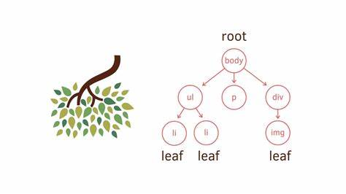
2020宣传部平面设计培训
By Dyllan

Slide 104
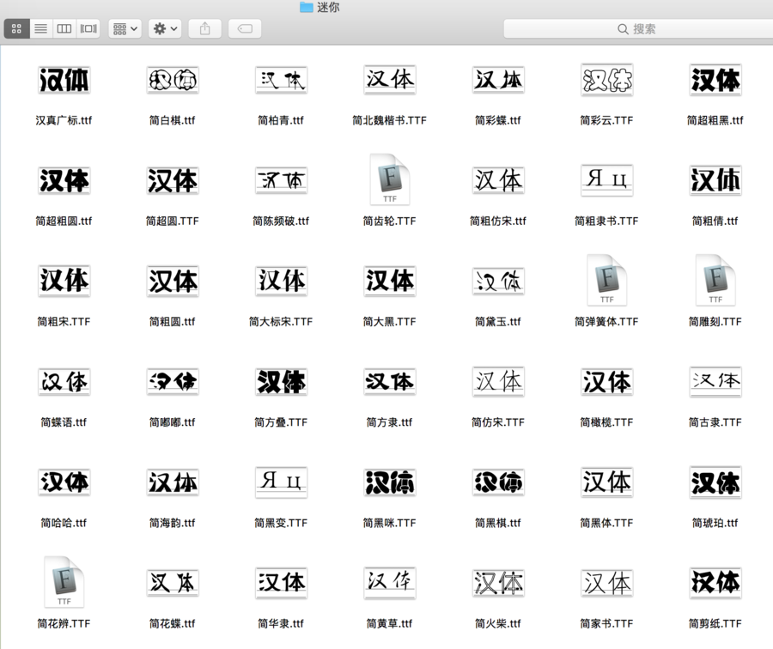
2020宣传部平面设计培训
By Dyllan

Slide 105
2020宣传部平面设计培训
排版
非常简单的排版技巧概要
By Dyllan

Slide 106
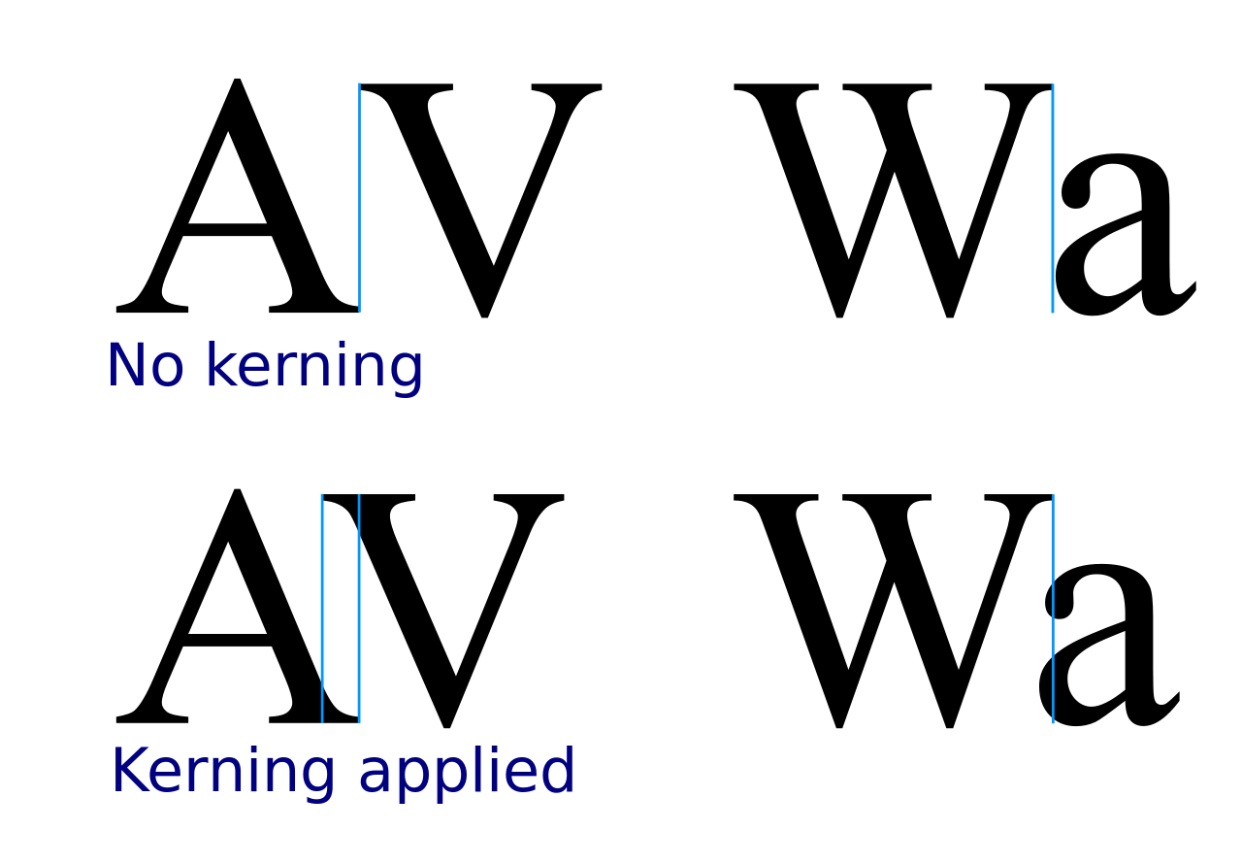
2020宣传部平面设计培训
By Dyllan

Slide 107
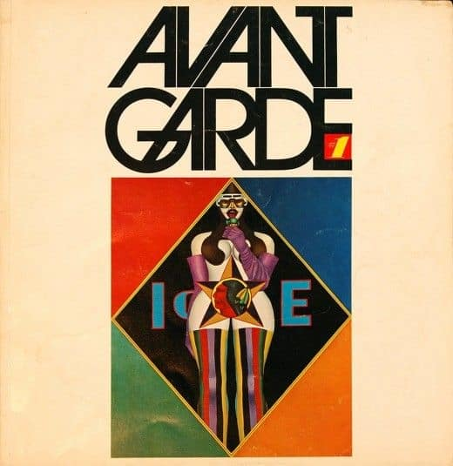
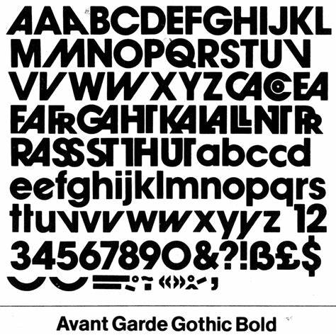
2020宣传部平面设计培训
By Dyllan

Slide 108
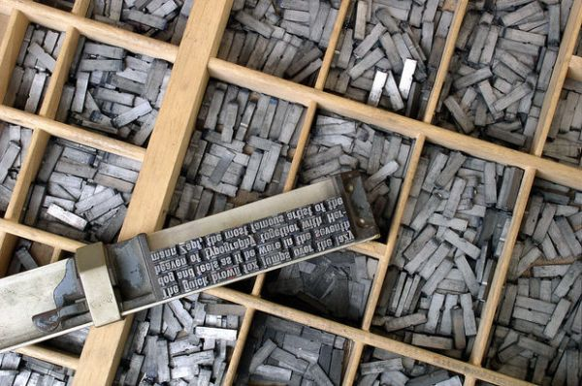
2020宣传部平面设计培训
By Dyllan

Slide 109
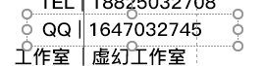
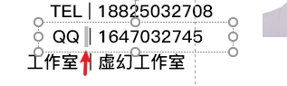
2020宣传部平面设计培训
By Dyllan

Slide 110
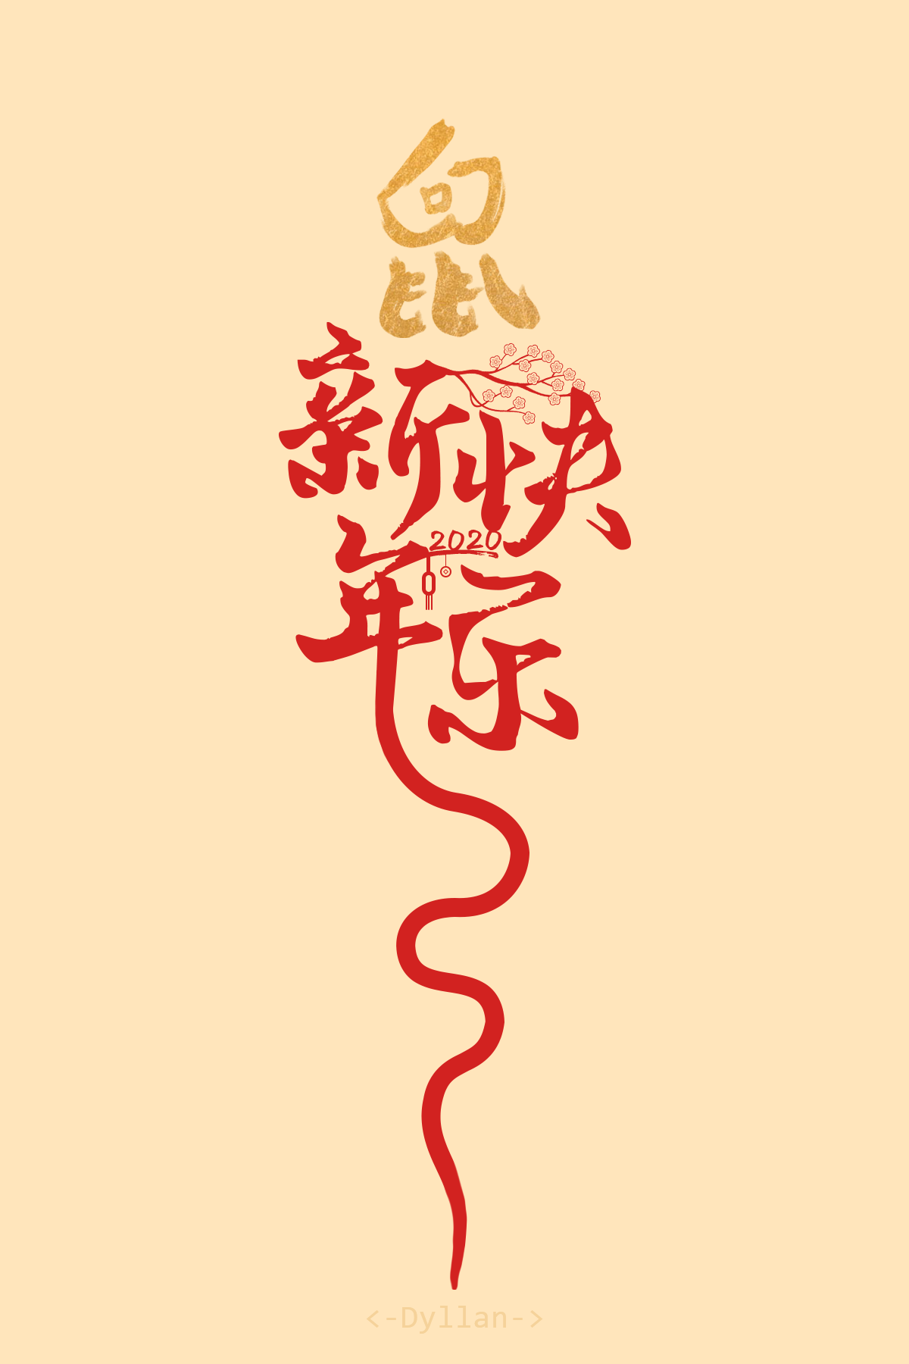
2020宣传部平面设计培训
By Dyllan

Slide 111
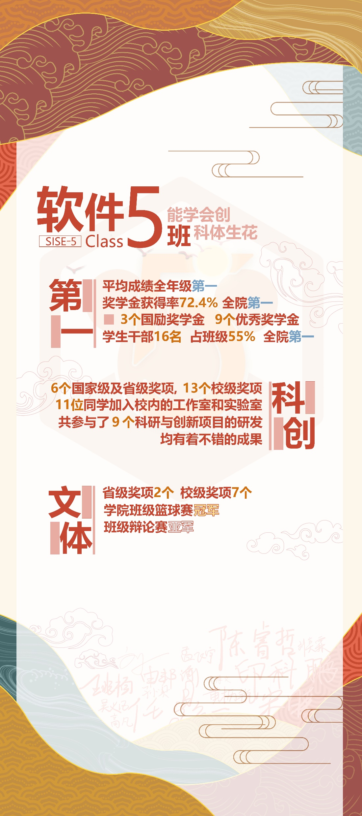

2020宣传部平面设计培训
By Dyllan

Slide 112
2020宣传部平面设计培训
为谁排版
考虑清楚你自己的地位
By Dyllan

Slide 113

2020宣传部平面设计培训
字体混合
在同一页中混合不同的字体
姓名 | 王兆楠
学校 | 电子科技大学
学校 | 电子科技大学
专业 | 信息与软件工程
TEL | 18825032708
QQ | 1647032745
工作室 | 虚幻工作室
By Dyllan

Slide 114




The process of selecting font design works is like a chef. Let’s compare the design room to a kitchen for the time being. The process of mixing different fonts is like cooking, and the process of selecting fonts is like selecting raw materials. Cooking masters can use special tastes and a wide range of seasonings to make a delicious meal; while apprentices or people who only cook occasionally will feel at a loss for most ingredients and seasonings, such as me. If you put a lot of different flavors into the pot, the taste of the prepared dishes may exceed your imagination. Of course, it is a very negative kind of imagination. Therefore, we should start from the simple beginning, select a few familiar materials, try slowly, and slowly try to add more new flavors.
2020宣传部平面设计培训
字体混合
在同一页中混合不同的字体
11
By Dyllan

Slide 115


2020宣传部平面设计培训
字体混合
在同一页中混合不同的字体
The process of selecting font design works is like a chef. Let’s compare the design room to a kitchen for the time being. The process of mixing different fonts is like cooking, and the process of selecting fonts is like selecting raw materials. Cooking masters can use special tastes and a wide range of seasonings to make a delicious meal; while apprentices or people who only cook occasionally will feel at a loss for most ingredients and seasonings, such as me. If you put a lot of different flavors into the pot, the taste of the prepared dishes may exceed your imagination. Of course, it is a very negative kind of imagination. Therefore, we should start from the simple beginning, select a few familiar materials, try slowly, and slowly try to add more new flavors.
11
By Dyllan

Slide 116
2020宣传部平面设计培训
阅读顺序
设计合理的阅读顺序可以给读者一个舒适的体验
By Dyllan

Slide 117
2020宣传部平面设计培训
设计栅格
文字排版的首要手段
By Dyllan

Slide 118

2020宣传部平面设计培训
设计栅格
文字排版的首要手段
By Dyllan

Slide 119


2020宣传部平面设计培训
设计栅格
文字排版的首要手段
列
行
By Dyllan

Slide 120

2020宣传部平面设计培训
设计栅格
文字排版的首要手段
水槽
By Dyllan

Slide 121

2020宣传部平面设计培训
设计栅格
文字排版的首要手段
屏幕安全边界
By Dyllan

Slide 122

2020宣传部平面设计培训
设计栅格
文字排版的首要手段
内容区
By Dyllan

Slide 123
2020宣传部平面设计培训
设计栅格
文字排版的首要手段
内容区
By Dyllan

Slide 124


2020宣传部平面设计培训
设计栅格
文字排版的首要手段
By Dyllan

Slide 125









The process of selecting font design works is like a chef. Let’s compare the design room to a kitchen for the time being. The process of mixing different fonts is like cooking, and the process of selecting fonts is like selecting raw materials.
Cooking masters can use special tastes and a wide range of seasonings to make a delicious meal; while apprentices or people who only cook occasionally will feel at a loss for most ingredients and seasonings, such as me. If you put a lot of different flavors into the pot, the taste of the prepared dishes may exceed your imagination. Of course, it is a very negative kind of imagination. Therefore, we should start from the simple beginning, select a few familiar materials, try slowly, and slowly try to add more new flavors.
The process of selecting font design works is like a chef. Let’s compare the design room to a kitchen for the time being. The process of mixing different fonts is like cooking, and the process of selecting fonts is like selecting raw materials.
Cooking masters can use special tastes and a wide range of seasonings to make a delicious meal; while apprentices or people who only cook occasionally will feel at a loss for most ingredients and seasonings, such as me. If you put a lot of different flavors into the pot, the taste of the prepared dishes may exceed your imagination. Of course, it is a very negative kind of imagination. Therefore, we should start from the simple beginning, select a few familiar materials, try slowly, and slowly try to add more new flavors.
2020宣传部平面设计培训
设计栅格
文字排版的首要手段
By Dyllan

Slide 126
2020宣传部平面设计培训
设计栅格
文字排版的首要手段
By Dyllan

Slide 127
2020宣传部平面设计培训
还有什么？
- 更多 -
By Dyllan

Slide 128
2020宣传部平面设计培训
Word论文排版实战
如何排版一个数模论文模板
By Dyllan

